Slide 1
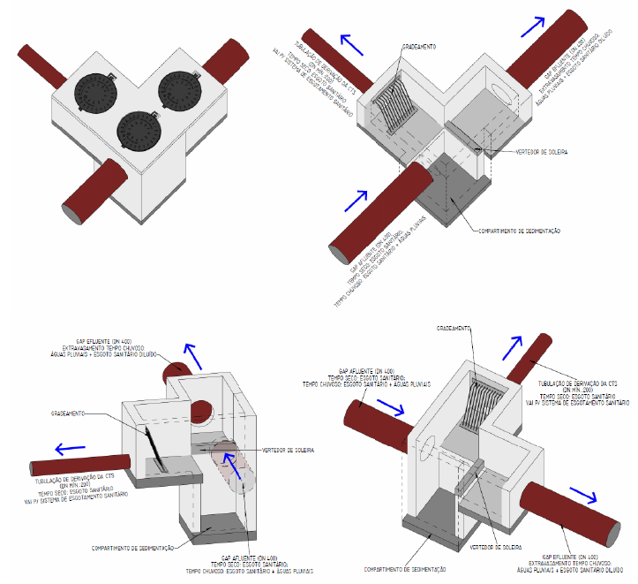


CIRS BÚZIOS 2025
2° Congresso Internacional de Resíduos e Saneamento
Desafios da Drenagem Urbana
Isaac Volschan Jr.
Aquacon Consultoria e Projetos de Engenharia
Coordenador do GT-CTS_CB-177 ABNT

Slide 2
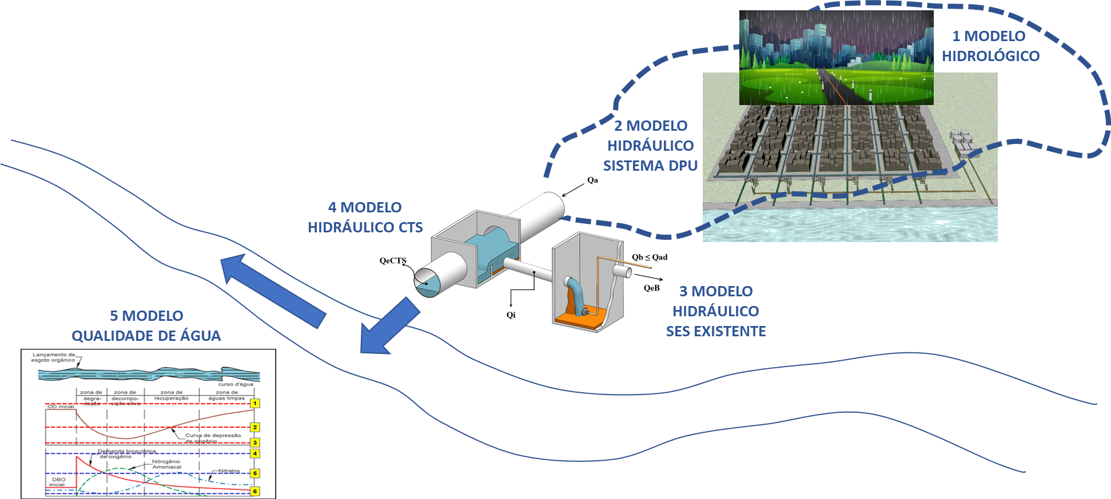

Sistema hidráulico complexo
PREMISSAS
CONCEITOS
DEFINIÇÕES!
Setembro 2023 – Novembro 2024
Concessionárias estatais e privadas, empresas de consultoria e projetos, universidades e centros de pesquisa
GT 50 membros

Slide 3
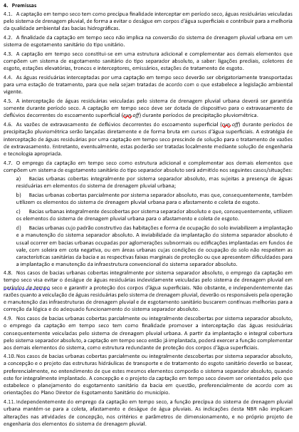
Interceptar DPU em tempo seco
Não converte DPU em unitário
Adicional e complementar ao separador
Obriga o tratamento em tempo seco
Extravasa em chuva
Admite-se mas não obriga o tratamento de vazão extravasada
PREMISSAS
CONCEITOS
DEFINIÇÕES!
Setembro 2023 – Novembro 2024
Concessionárias estatais e privadas, empresas de consultoria e projetos, universidades e centros de pesquisa
GT 50 membros
Casos e situações: aplicabilidade
Melhoria contínua do separador
Estrutura redundante
Estratégia e concepção considera PDE
https://www.linkedin.com/posts/comit%C3%AA-brasileiro-de-saneamento-b%C3%A1sico-abnt-ab68a835b_participe-da-consulta-nacional-abnt-nbr-activity-7364393685003788288-3e6_?utm_source=share&utm_medium=member_android&rcm=ACoAADUaK50BsDqKLTJia1KnxpWMDa55yFxRQ10
Mantidos critérios e parâmetros de DPU

Slide 4
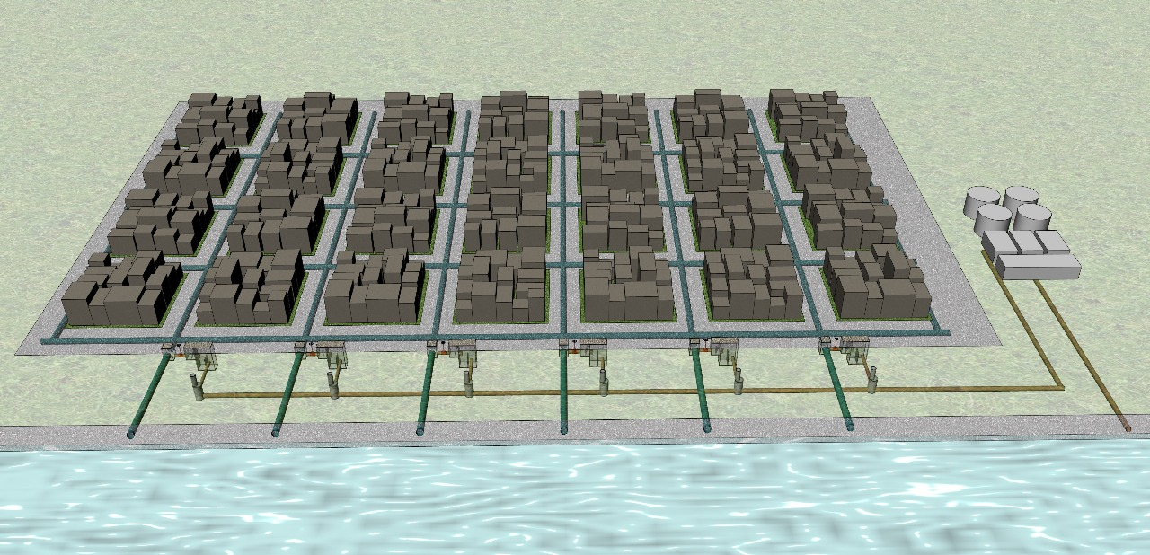
Interceptar DPU em tempo seco

Slide 5
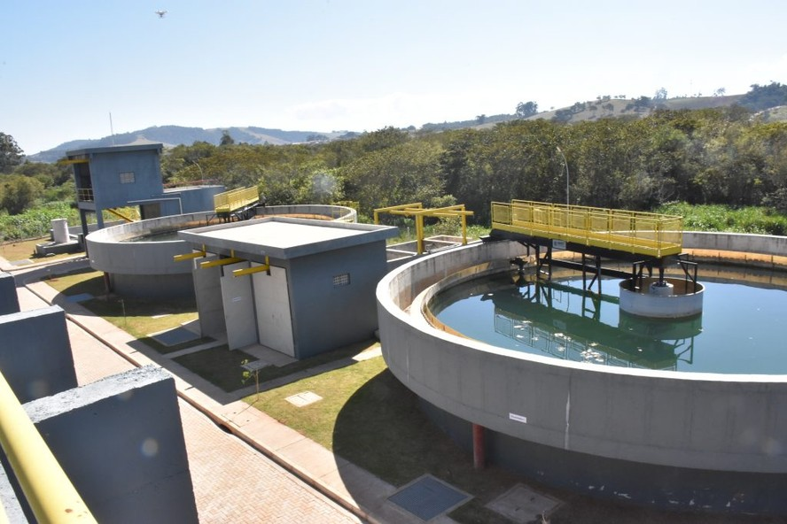
Obriga o tratamento em tempo seco

Slide 6
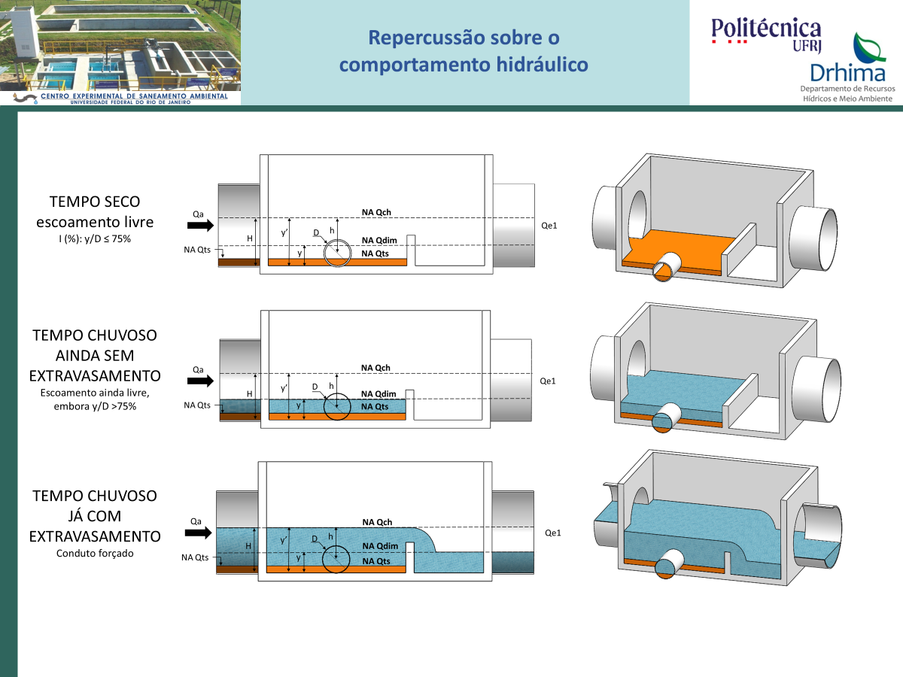
Extravasa durante as chuvas

Slide 7
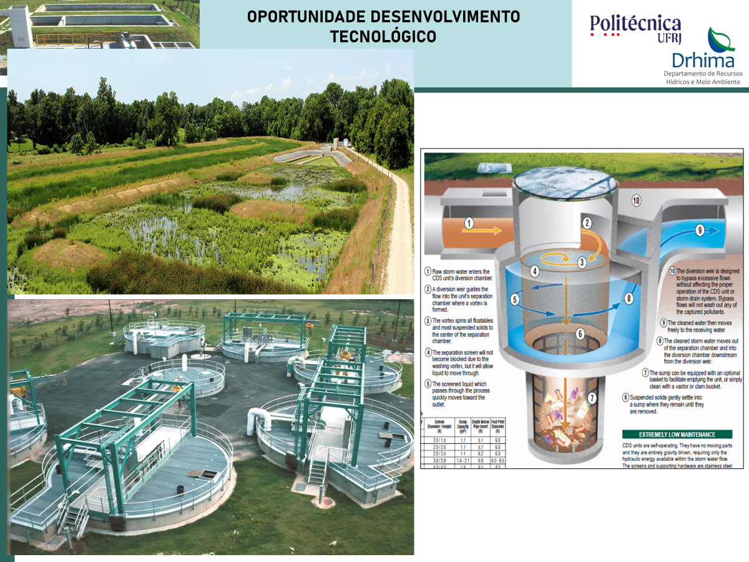
Admite mas não obriga o tratamento de vazão extravasada

Slide 8
Não converte DPU em sistema unitário (combinado, misto)
Mantidos critérios e parâmetros de dimensionamento de DPU

Slide 9
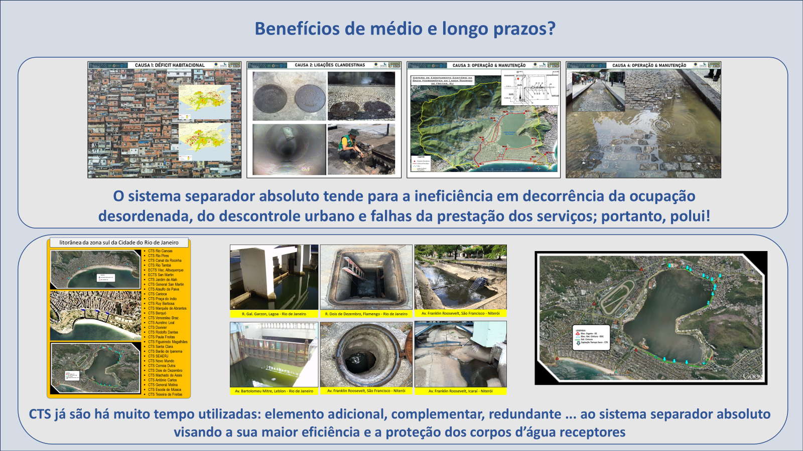
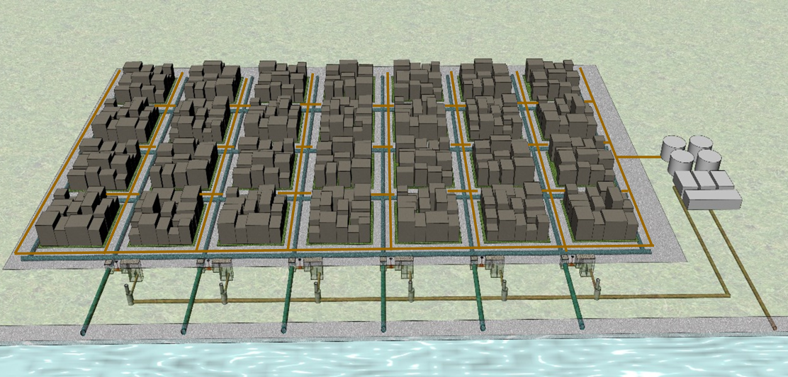
Adicional e complementar ao sistema separador: estrutura redundante
Configuração de um sistema adaptado para a realidade da ocupação urbana

Slide 10
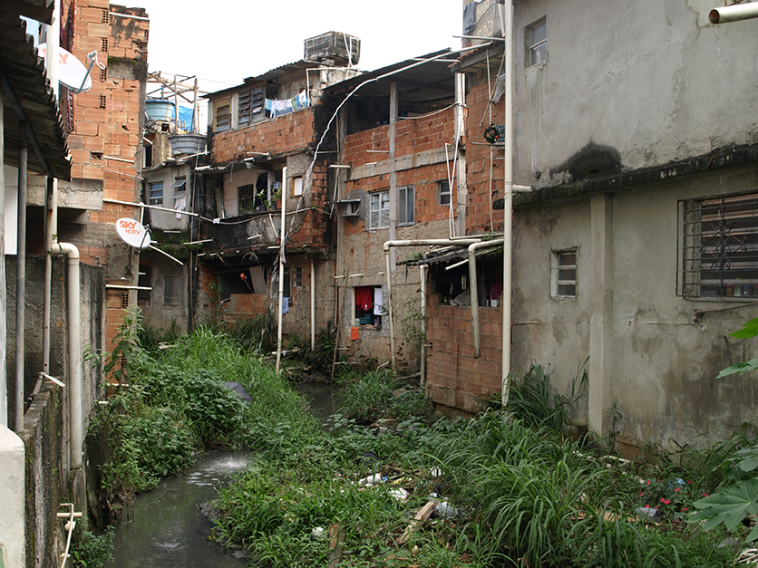
Aplicabilidade
bacias urbanas cobertas integralmente por sistema separador absoluto, mas sujeitas à presença de águas residuárias em elementos do sistema de drenagem pluvial urbana;
bacias urbanas cobertas parcialmente por sistema separador absoluto, mas que, consequentemente, também utilizem os elementos do sistema de drenagem pluvial urbana para o afastamento e a coleta de esgoto;
bacias urbanas integralmente descobertas por sistema separador absoluto e que, consequentemente, utilizem os elementos do sistema de drenagem pluvial urbana para o afastamento e a coleta de esgoto;
      bacias urbanas cujo padrão construtivo das habitações e forma de ocupação do solo inviabilizem a implantação e a manutenção do sistema separador absoluto... ocupadas por aglomerações subnormais ou edificações implantadas em fundos de vale, com soleira em cota negativa, ou em condições de ocupação do solo que desrespeitem as características sanitárias da bacia e as respectivas faixas marginais de proteção ...

Slide 11
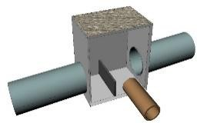
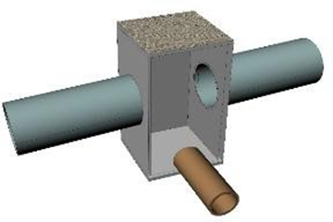
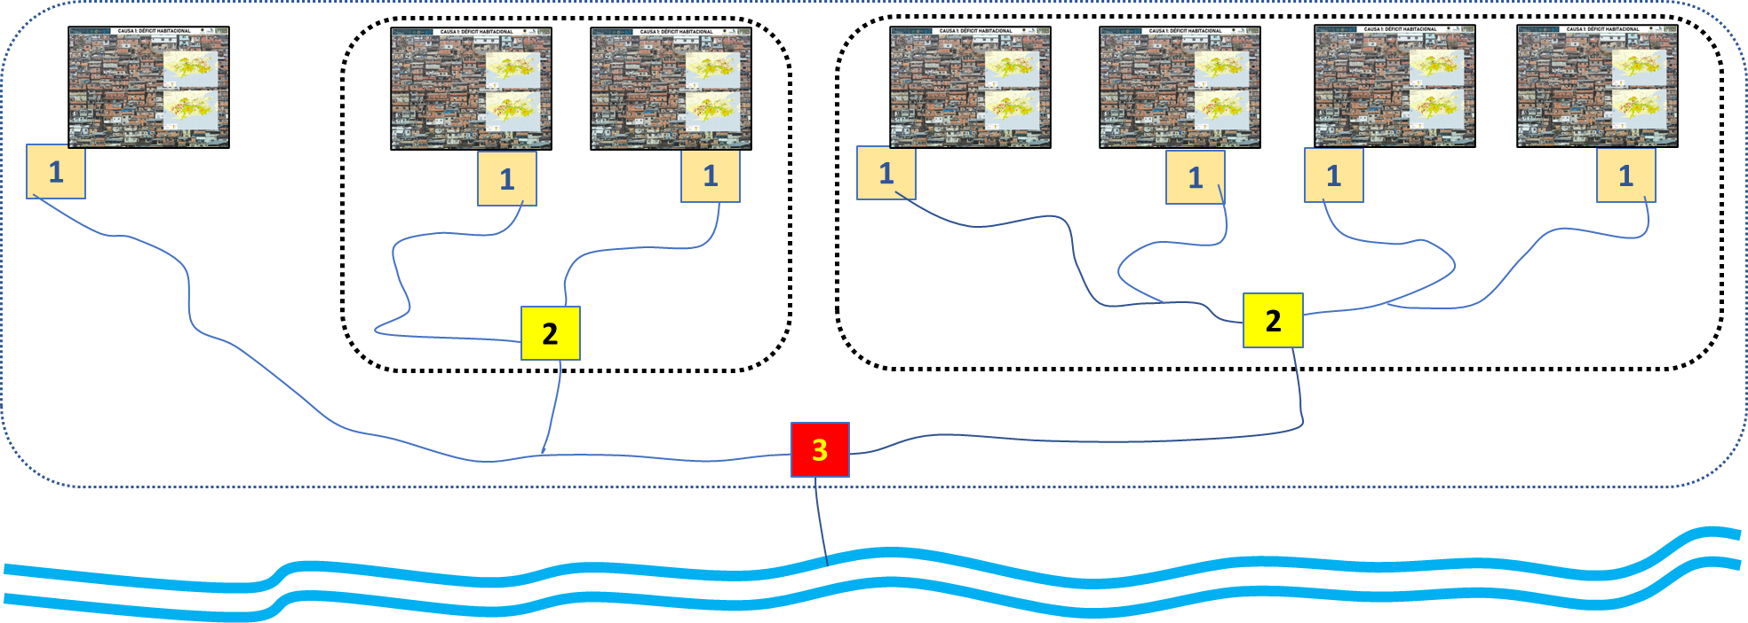
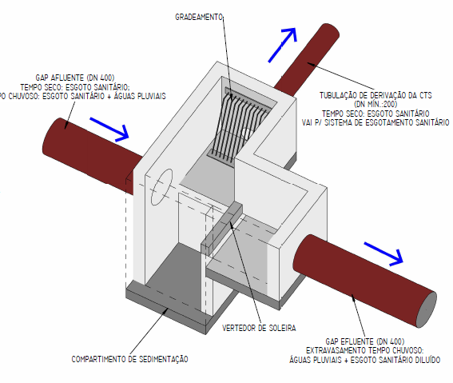
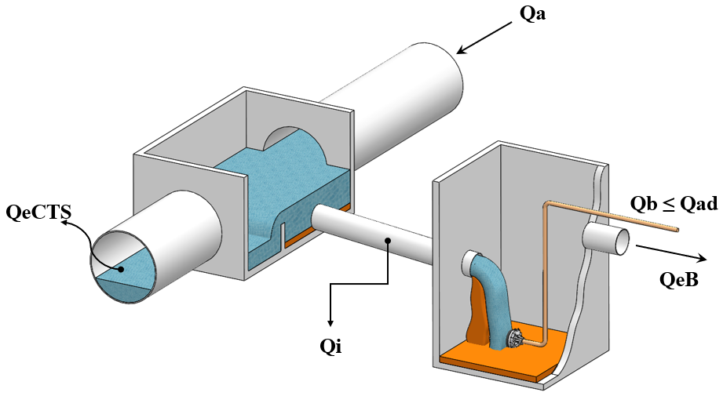
Finalidade e justificativa de implantação e local previsto
  Modelo a ser adotado
a) Barramento vertical ascendente e vertedor de soleira
b) Vertedor de descarga livre para estrutura de fundo
    Proteção do SES
    Comportamento hidráulico: Esgotos e águas pluviais

Slide 12
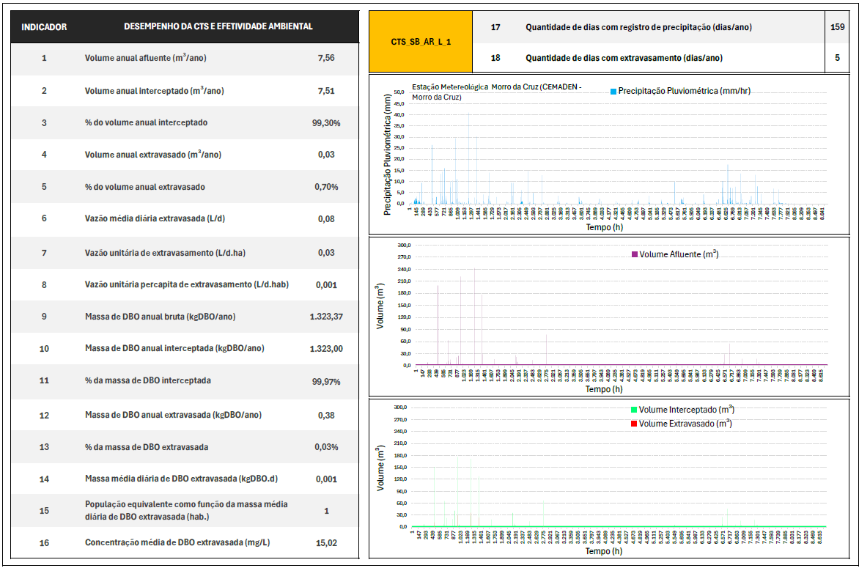
    Efetividade Ambiental

Slide 13
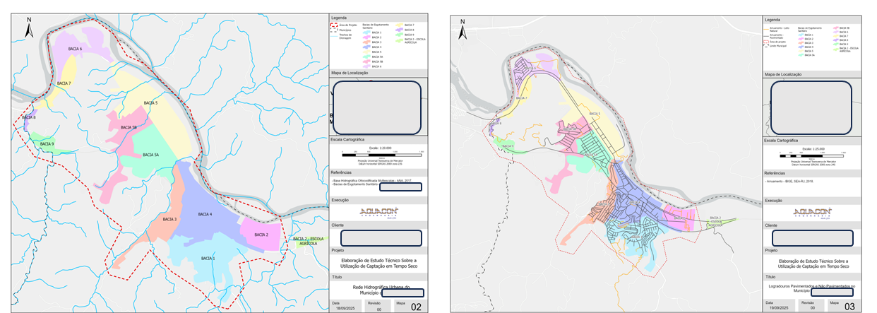
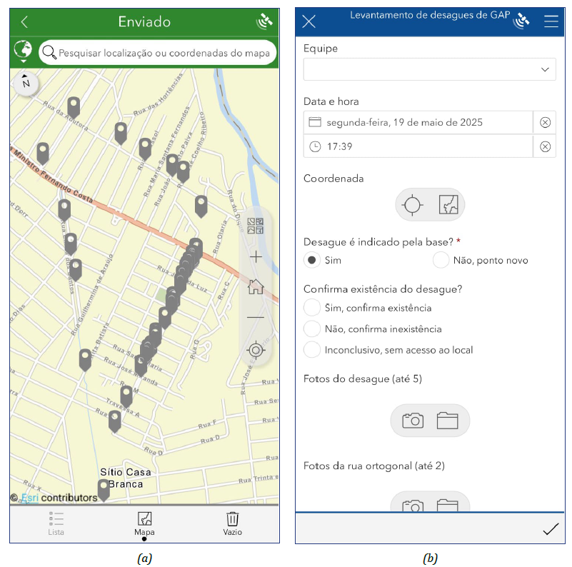
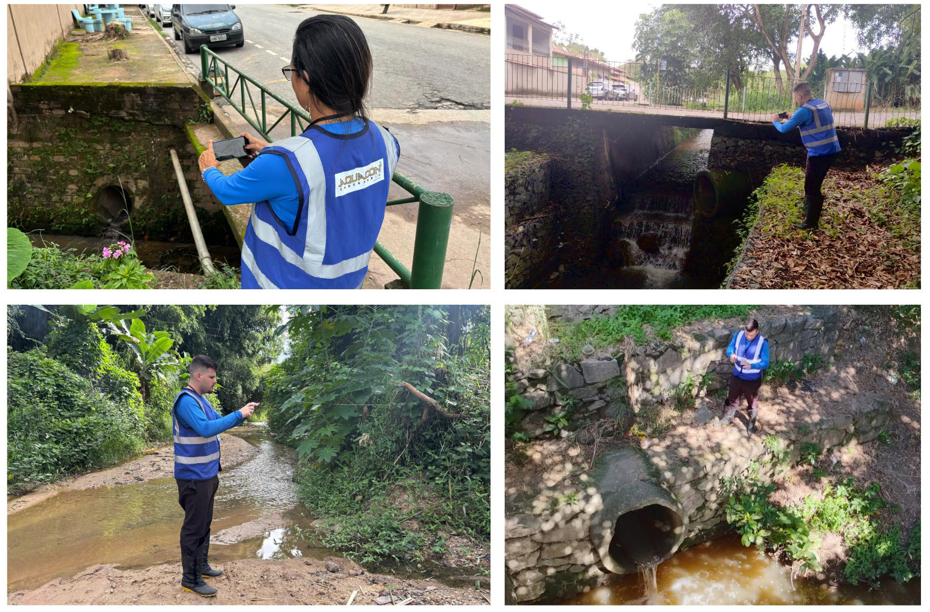
    NBR (ABNT) e Metodologia
    1 HIDROLOGIA URBANA
    2 PAVIMENTAÇÃO LOGRADOUROS
    3 CADASTRAMENTO SIG PONTOS DE INTERCEPTAÇÃO

Slide 14
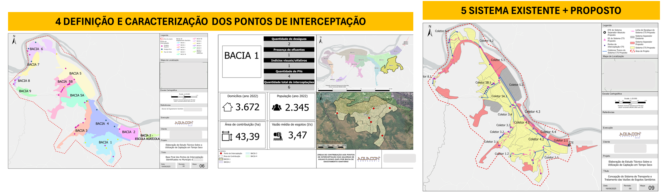
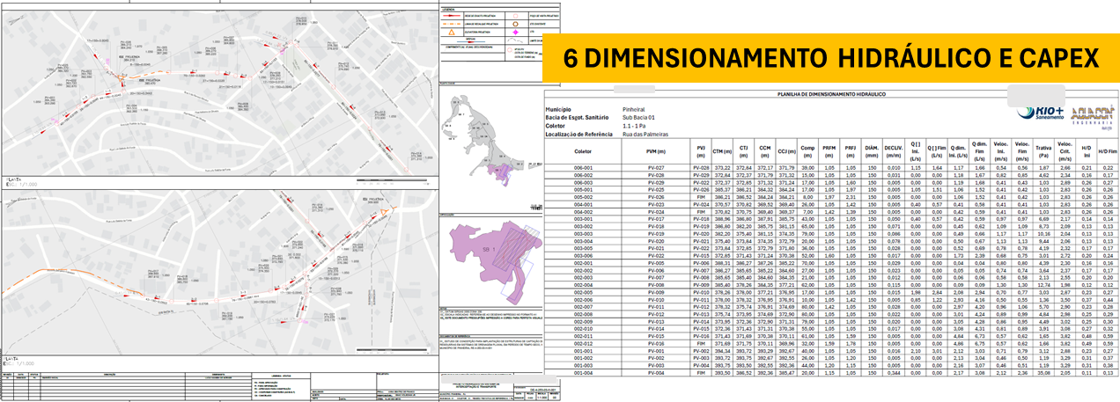
    NBR (ABNT) e Metodologia

Slide 15
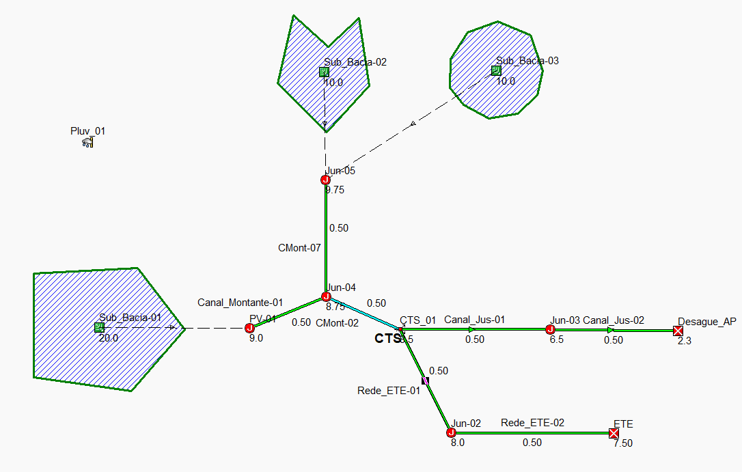
    NBR (ABNT) e Metodologia
    7 MODELAGEM HIDROLÓGICA E HIDRÁULICA DPU
    8 EFETIVIDADE AMBIENTAL
    Grato pela atenção!

